Slide 1
Sprint review | sprint 5
Scrummaster: Mark
[29-04-2024]

Slide 2

Inhoud
Burndown chart
Proces
De werking van het programma
Vragen

Slide 3
Burndown chart

Slide 4
Proces
sprint planning
User story’s

Slide 5
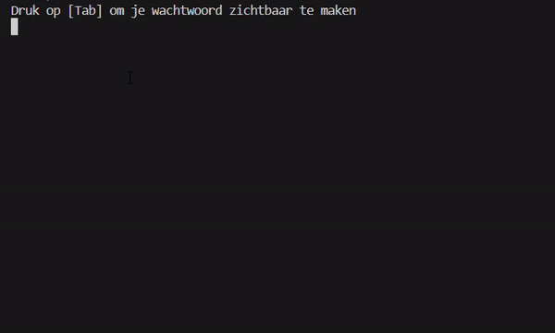
Werking van het programma
Wachtwoord in sterretjes

Slide 6
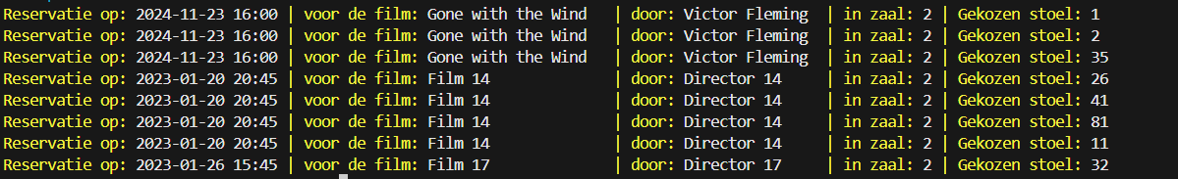
Account bekijken > Reservaties bekijken

Slide 7
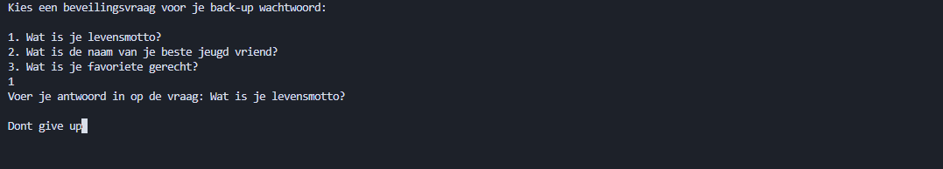
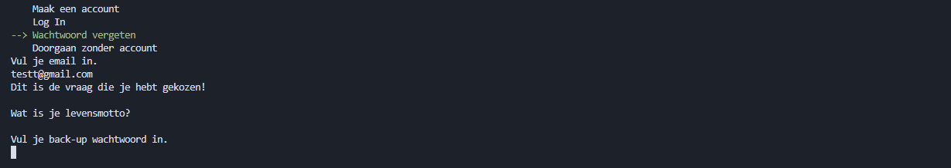
Wachtwoord vergeten?

Slide 8
Email wijzigen?

Slide 9
Email moet een goede format hebben

Slide 10
Vragen

Slide 11
Afsluiting

